Slide 1
Стабильность омега-3 жирных кислот в сухих пятнах крови на стекловолоконных носителях и оценка омега-3 индекса на основе регрессии
ФГАОУ ВО Первый МГМУ им. И.М. Сеченова
Минздрава России (Сеченовский Университет)
Научно-технологический парк биомедицины
Институт молекулярной тераностики
XXI научно-практическая межрегиональная конференция «БИОМЕДИЦИНА И БИОМОДЕЛИРОВАНИЕ»
Н.Н. Ерощенко, Е.Ю. Данилова, Ж.В. Самсонова, Н.Ю. Саушкин, С.А. Лебедева
21 мая 2025 г.

Slide 2
Важность изучения состава жирных кислот крови.
Роль в здоровье сердечно-сосудистой системы
Жирные кислоты, особенно омега-3, играют ключевую роль в поддержании здоровья сердца и сосудов, снижая уровень триглицеридов и предотвращая воспаления.
Влияние на когнитивные функции
Омега-3 и другие ПНЖК оказывают положительное воздействие на мозг, улучшая память и снижая риски нейродегенеративных заболеваний.
Значение для здоровья клеток
Важны для роста, входят в состав клеточных мембран и служат субстратом для синтеза биологически активных веществ (в т. ч. эйкозаноидов и простагландинов).

Slide 3
Основные определяемые показатели в эритроцитах.
Омега-3 индекс (EPA + DHA): определение риска сердечно-сосудистых заболеваний, а также нарушений липидного обмена. Низкий уровень – < 4%, рекомендуемый диапазон - 4 - 8 %.
Индекс Омега-6/-3: показатель баланса полиненасыщенных жирных кислот. Оценка риска развития воспалительных реакций. От 2 до 5 – оптимально сбалансированная диета;
Соотношение арахидоновая кислота/эйкозапентаеновая кислота (AA/EPA): позволяет оценить восалительные процессы. Арахидоновая кислота является предшественником эйкозаноидов. Оптимальный диапазон - 4,0 – 50,0.
Основным классом липидов мембран эритроцитов, используемым для анализа при определении омега-3 индекса, являются фосфолипиды. В мембранах эритроцитов именно фосфолипиды содержат большую часть длинноцепочечных полиненасыщенных жирных кислот (ПНЖК), таких как эйкозапентаеновая (EPA) и докозагексаеновая кислоты (DHA), которые составляют омега-3 индекс.
Фосфолипиды составляют около 60-70% от общего липидного состава мембраны эритроцитов. Остальные липиды включают холестерин (примерно 20-25%) и гликолипиды (около 5-10%). Фосфолипиды играют ключевую роль в структурной организации мембраны и являются основными носителями омега-3 и омега-6 полиненасыщенных жирных кислот, что делает их основным классом для анализа омега-3 индекса.

Slide 4
Актуальность создания математической модели перечета.
Уровень эйкозапентаеновой и докозагексаеновой кислоты (EPA+DHA, % от общего количества) или «индекс омега-3» должен определяться в эритроцитах, так как высоко коррелирует с их составом в клеточных мембранах миокарда и сосудов.
Однако, жирные кислоты часто измеряются в разных фракциях крови, так как иногда отсутствует возможность выделения отдельной фракции эритроцитов (особенно в случае сухих пятен крови).
Возможность оценить % EPA+DHA в эритроцитах из состава жирных кислот других фракций крови позволит проводить клинические оценки статуса омега-3, когда фракции эритроцитов недоступны, и увеличит возможность сравнения уровней жирных кислот омега-3 в крови в клинических исследованиях.

Slide 5
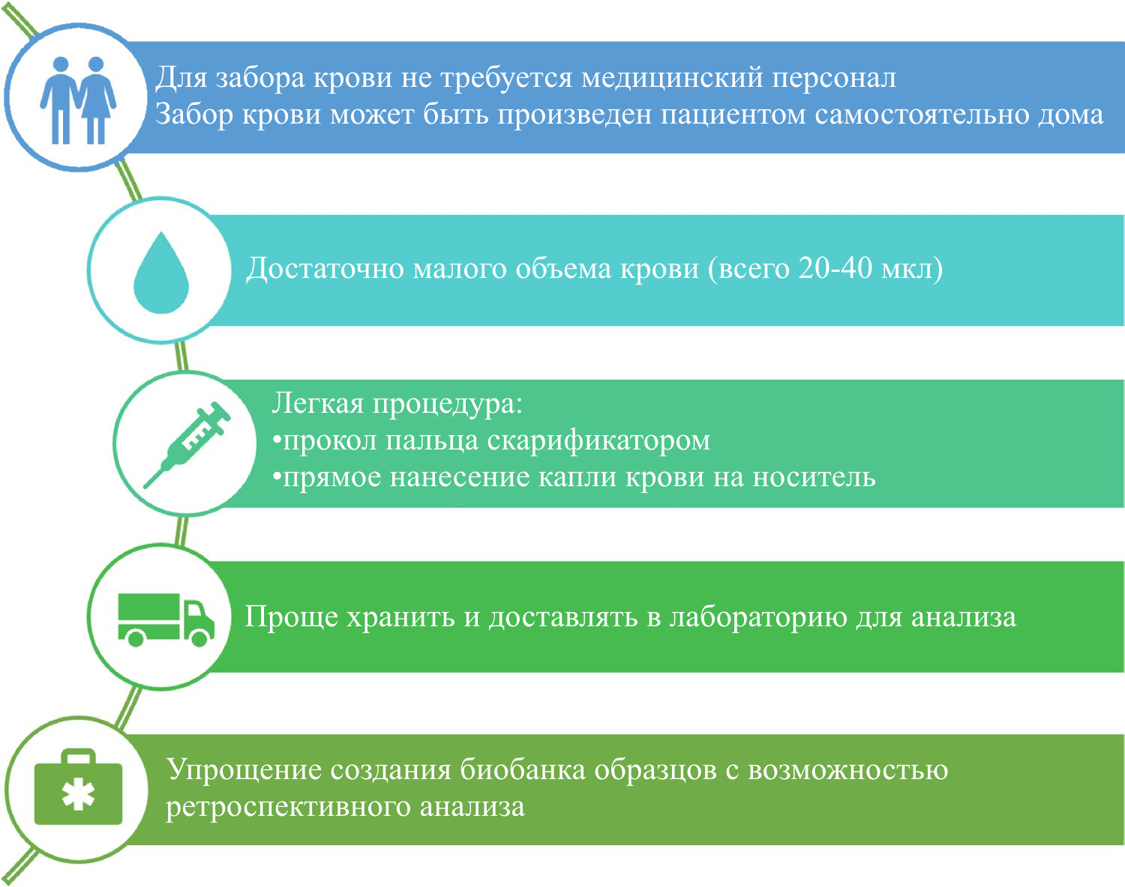
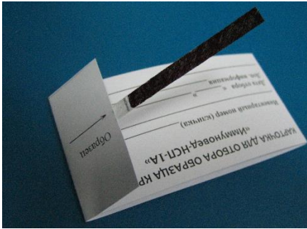
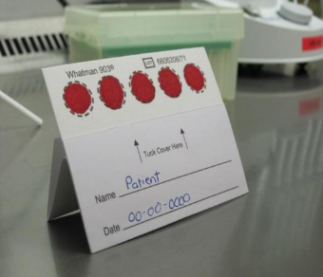
Актуальность создания математической модели перечета.
Сухие пятна крови являются альтернативной традиционному методу забора крови из вены, который можно использовать в сочетании с липидомным и другими омиксными исследованиями.
Полоски из стекловолокна
Whatman 903

Slide 6
Актуальность создания математической модели перечета.
Сравнение результатов между фракциями крови
Позволяет сравнивать данные между цельной кровью, плазмой и эритроцитами, делая результаты исследований более универсальными.
Улучшение точности прогнозов
Модель улучшает способность проводить метаанализы и применять результаты для различных популяций. Способствует лучшему мониторингу и управлению рисками сердечно-сосудистых заболеваний.
Оптимизация исследований
Способствует стандартизации и упрощению анализа данных, что делает исследования экономичнее и доступнее. Обеспечивает гибкость в методике отбора проб.

Slide 7
Аналогичные исследования и уникальность проекта.
Stark et al. (2016) — В этом исследовании была предложена модель для предсказания содержания EPA и DHA в эритроцитах на основе данных плазмы и цельной крови с помощью линейной регрессии. Модель показала высокую степень согласования значений EPA+DHA в эритроцитах с показателями из плазмы и цельной крови.
Hu et al. (2017) — Это систематический обзор с мета-регрессией, в котором авторы представили коэффициенты пересчета для омега-3 жирных кислот (EPA, DHA, DPA) между плазмой и эритроцитами.
Rizzo et al. (2010) — Авторы описали метод для быстрого определения соотношения AA/EPA в липидах цельной крови и установили корреляцию с показателями в эритроцитах.
Kawabata et al. (2011) — В этом исследовании показано, что содержание длинноцепочечных полиненасыщенных жирных кислот (LCPUFA) в плазме и мембранах эритроцитов может быть взаимосвязано, особенно для EPA и DHA. Фосфолипиды плазмы могут предсказать уровень EPA в эритроцитах с точностью 70%.

Slide 8
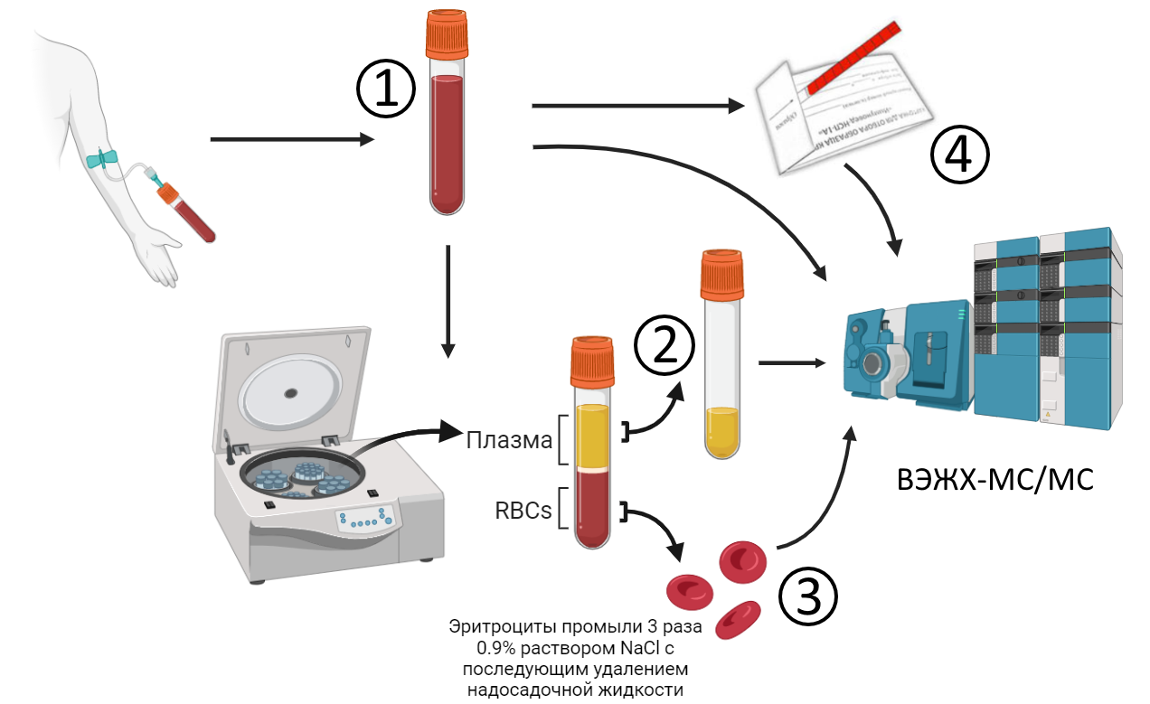
Схема отбора и анализа образцов.
Образцы:
1 – Цельная кровь.
2 – Плазма.
3 – Эритроцитарная масса.
4 – Сухие пятна крови (сравнение Whatman и наш носитель).

Slide 9
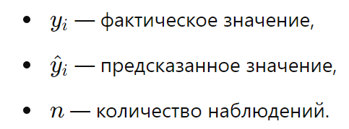
Предварительные результаты.
Взрослые, пол и возраст различны (22 - 68 лет) - 60 человек.
Расчеты:
Применен метод линейной регрессии – линейная корреляция между количественными переменными.
Рассчитаны уравнения линейной регрессии между фракциями крови: y=a+b⋅x
Рассчитана средняя относительная погрешность (Mean Absolute Percentage Error, MAPE) - оценка точности модели, измеряя среднее относительное отклонение предсказанных значений от фактических:

Slide 10
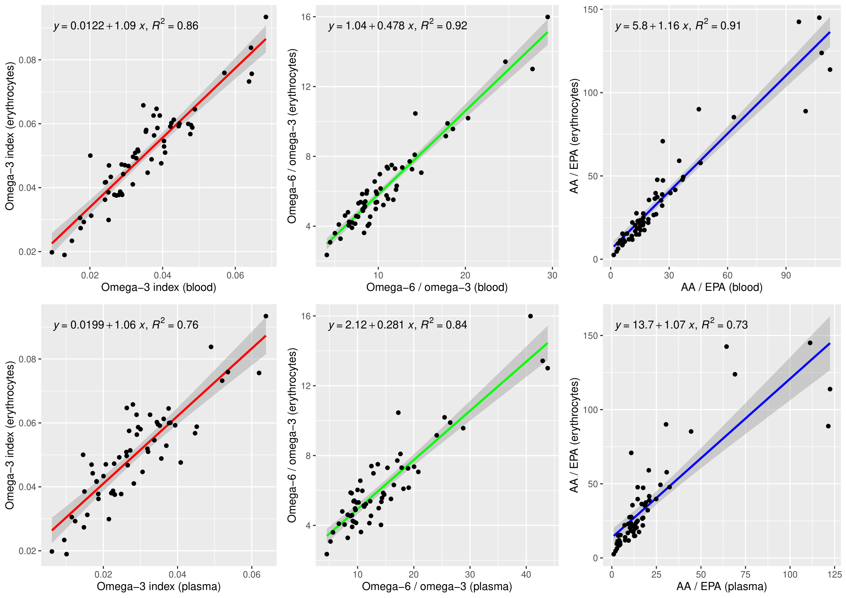
Взрослые
Кровь:
А - Омега-3
R²= 0.86
Б - Омега-6/омега-3 R²= 0.92
В - АА/ЕРА
R²= 0.91
А
Б
В
Плазма:
А - Омега-3
R²=0.76
Б - Омега-6/омега-3 R²=0.84
В - АА/ЕРА
R²=0.73
А
Б
В

Slide 11
Предварительные результаты.
Показана сильная зависимость между переменными в контексте этой модели.
Модель обладает высокой степенью предсказательной способности независимо от возраста и пола.
Средняя относительная погрешность в модели кровь-эритроциты – 10.87%.
Уровни омега-3 крови могут предсказать уровень омега-3 в эритроцитах с точностью ~90%.
Средняя относительная погрешность в модели плазма-эритроциты – 15.56%.
Уровни омега-3 плазмы могут предсказать уровень омега-3 в эритроцитах с точностью ~85%.

Slide 12
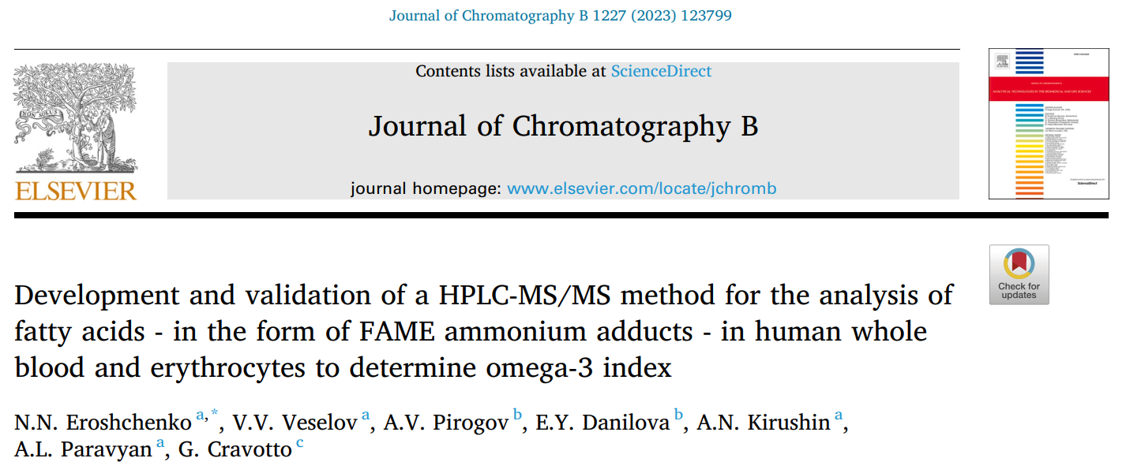
Область применения.
Сделано ранее:
Разработана уникальная методика исследования омега-3 индекса, методика опубликована в 2023м году в крови, плазме и эритроцитах.
Анализ образцов плазмы больных атеросклерозом брахиоцефальных артерий, в рамках гранта РНФ № 23-75-01134. Статья опубликована в 2024м году.
Сотрудничество с Сеченовским Центром Материнства и детства в рамках контроля омега-3 индекса детей и беременных женщин.
Сотрудничество с ООО «Литте» - исследование сухих пятен крови.
Сотрудничество с кафедрой химической энзимологии МГУ, применение стекловолоконного носителя и разработка стабилизирующей пропитки для длительного сохранения уровней ПНЖК в виде сухих пятен крови.

Slide 13
Сотрудничество с кафедрой химической энзимологии МГУ:
Доказана возможность успешного применения стекловолоконного носителя, проведено сравнение с Whatman 903.
Разработана стабилизирующая пропитка для длительного сохранения уровней ПНЖК в виде сухих пятен крови – в течение 3х недель.
Отличная корреляция между цельной кровью и сухими пятнами крови (r>0,98).
Liu et al. (2014) — Метод на основе сухих пятен крови (DBS) показал сильную корреляцию (r>0,96) между результатами по EPA и DHA из капиллярной и венозной крови, демонстрируя надежность DBS для анализа омега-3 жирных кислот!
Сравнение омега-3 индекса в цельной крови и DBS:

Slide 14
Разработка стабилизирующей пропитки:
Основным ограничением DBS остаётся нестабильность полиненасыщенных ЖК в образцах. Существующие решения, например, метод Liu et al. (2014) с добавлением антиоксидантов и технология OxyStop® от компании OmegaQuant (США), ограничены по доступности и применимости. Разработка новой технологии является значительным вкладом в эту область.
У носителей на основе целлюлозы имеются некоторые недостатки, а именно влияние гематокрита и хроматографический эффект, влияющие на количественный анализ низкомолекулярных веществ.
Носитель в виде полосок из стекловолокна имеет преимущество с точки зрения легкости аликвотирования высушенного образца, небольшого влияния гематокрита образца и равномерного распределения биожидкости/аналита по всей полосе.
Была изучена стабильность ЖК, в особенности омега-3, в виде DBS в течение 3х недель. За основу был взят ранее опубликованный метод, состоящий в нанесении на носитель 0.2% раствора бутилгидрокситолуол (BHT) в качестве антиоксиданта c добавлением 0.5% динатриевой соли ЭДТА в качестве хелатирующего агента.
В течение 3х недель при хранении в закрытом от света месте при комнатной температуре обнаружено падение уровня омега-3 до 57.84 % (n=6, коэффициент вариации 2.80%) от первоначального уровня на стекловолоконном носителе, и 65.89 % (n=6, коэффициент вариации 3.84%) на Whatman 903, что является недостаточным для соответствия критериям стабильности ≥80%.

Slide 15
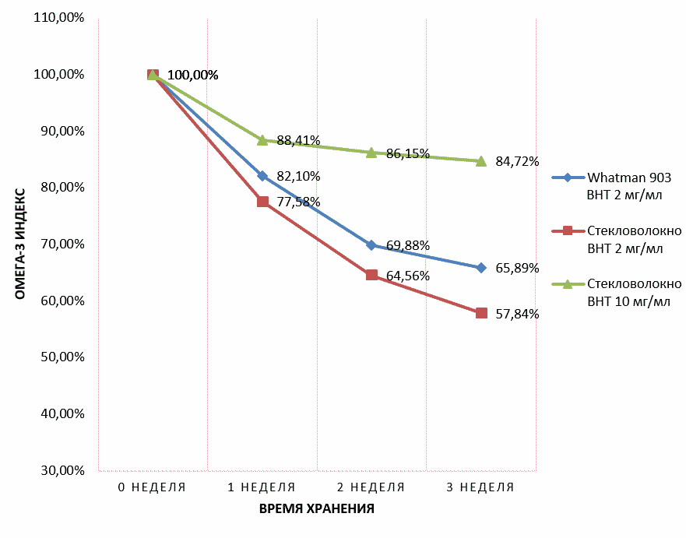
Разработка стабилизирующей пропитки:
Для Whaman 903 были исследования по увеличению содержания BHT до 0.5% и выше, что не дало эффекта. Однако для стекловолоконного носителя были тестированы пропитки с содержанием 0.5%, 0.75% и 1%.
При использовании BHT 0.5%, 0.75% статистически значимого увеличения стабильности омега-3 не выявлено, но уровень 1% показал среднюю стабильность на уровне 84.72 % (n=6, коэффициент вариации 8.27%) в течение 3х недель хранения.
Данное открытие открывает перспективы широкого применения данного носителя для анализа ЖК.

Slide 16
Выводы.
Показана реальность разработки точной модели предсказания содержания омега-3 жирных кислот между фракциями крови: цельная кровь, плазма, эритроциты, сухие пятна крови (BDS).
Уровни омега-3 крови могут предсказать уровень омега-3 в эритроцитах с точностью ~90%, уровни омега-3 плазмы могут предсказать уровень омега-3 в эритроцитах с точностью ~85%.
Модель может успешно применяться для сухих пятен крови (DBS). Разработка нового носителя с подтвержденной стабильностью ПНЖК омега-3 позволит проводить более масштабные исследования.
При использовании BHT 1% стекловолоконный носитель показал среднюю стабильность омега-3 жирных кислот на уровне 84.72 % (n=6, коэффициент вариации 8.27%) в течение 3х недель хранения. Данное открытие открывает перспективы широкого применения данного носителя для анализа ЖК.

Slide 17
Спасибо за внимание!
Ерощенко Николай
Лаборатория молекулярного онкогенеза НТПБ
eroshchenko_n_n@staff.sechenov.ru

